Slide 1
Загадки о цветах

Slide 2
Стоят в лугах сестрички —
Золотой глазок, белые реснички.

Slide 3
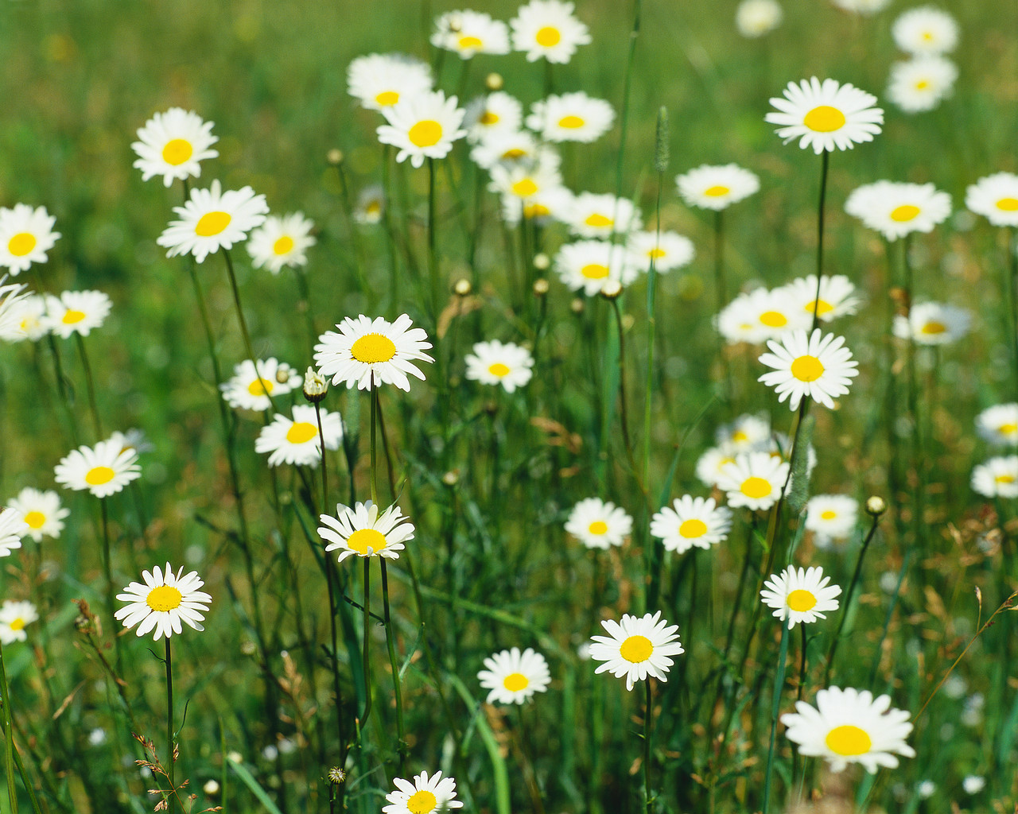

Slide 4
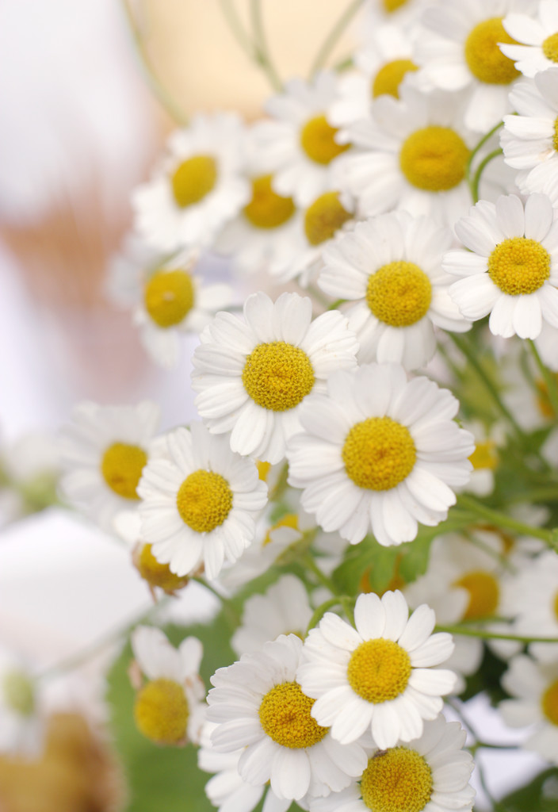

Slide 5
Пробивается росток,
Удивительный цветок.
Из-под снега вырастает,
Солнце глянет — расцветает.

Slide 8
Замечательный цветок,
Словно яркий огонёк.
Пышный, важный, словно пан,
Нежный бархатный …

Slide 9
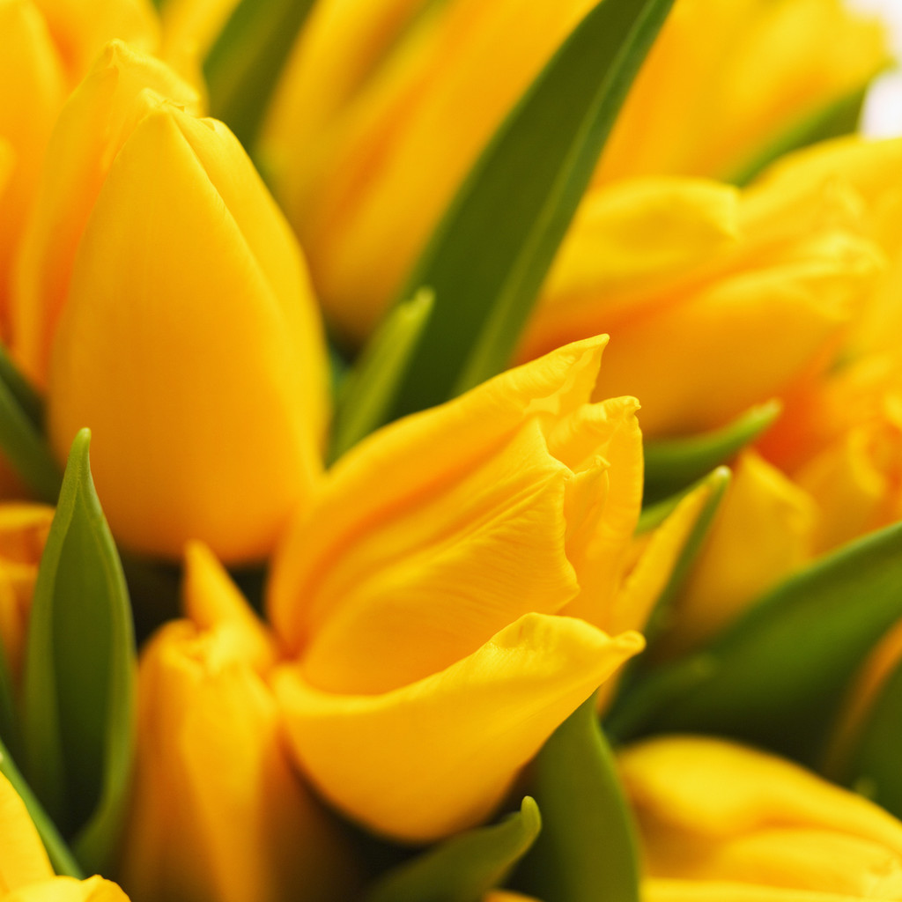

Slide 10
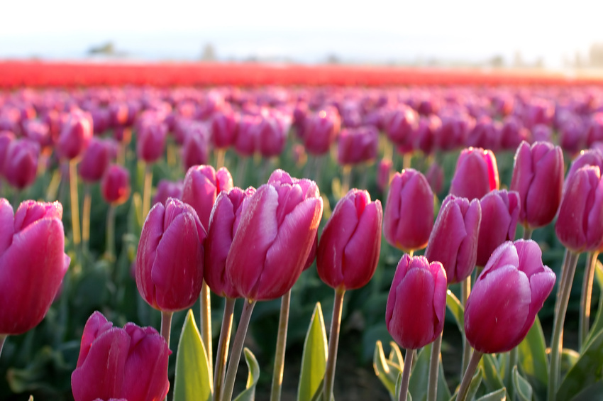

Slide 11
Вот полянка, вся в цветочках,
Словно в светло-синих точках.
Соберу здесь для Анютки
Голубые …

Slide 14
На шесте - флаги,
Под шестом - шпаги.

Slide 15
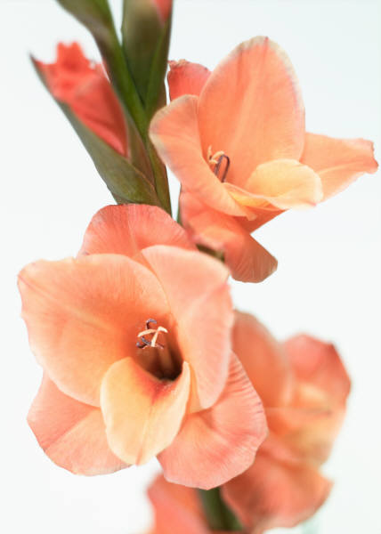

Slide 16


Slide 17
Откуда появились названия цветов?

Slide 18
С.86

